Slide 1
アイデアソン in 神戸大学 ～ しごとに活かそう生成AI ～ 概要
神戸大学 ＆ 兵庫県ChatGPT等生成AI活用検討プロジェクトチーム
【日 時】 令和５年７月1３日（木）13:00～16:00
【場 所】 神戸大学 V.School（六甲台第2キャンパス 眺望館１階）
【主 催】 兵庫県ChatGPT等生成AI活用検討プロジェクトチーム
神戸大学DX・情報統括本部DX推進部門
【共 催】 神戸大学バリュースクール、神戸大学“D”プロジェクト
【参加者】 35名
・ 神戸大学：学生（７名）、教職員（９名）
・ 兵庫県：ChatGPT等生成AI活用検討PT構成員等（19名）
【次 第】 進行：村尾 元 神戸大学大学院国際文化学研究科教授
１ 挨拶 赤澤 茂 兵庫県情報戦略監
玉置 久 神戸大学副学長（デジタル・環境担当）、DX・情報統括本部DX推進部門長、バリュースクール長
２ 導入 ・ ChatGPT等生成AIについて（村尾教授）
・ 兵庫県における取り組みの紹介（兵庫県企画部情報政策課 村瀬将虎）
・ 神戸大学における取り組みの紹介（神戸大学本部事務局情報推進課長 松岡和男）
３ グループディスカッション 参加者を８チーム（A～H）に分け、仕事や生活の中でのChatGPT等の活用アイデアを議論
４ アイデア発表

Slide 2
【各チームのアイデア要旨】
チームA：日本の住み方マニュアル＆GPTメガネ
～人口が減る日本に海外から人を呼び込むツールを生成AIで開発～
・日本滞在時の行政手続をChatGPT解説付で完全オンライン化
・自治体、大学等のHPの完全多言語化と暮らしの多言語Chatbot
・標識など見るものすべてを解説してくれるGPTメガネで日本を満喫
チームE：効率的な業務支援＆信頼できる相談窓口
～AIを活用したサポートによる業務効率化と相談対応～
・調達支援GPTにより、調達業務における仕様書作成等を支援
・AIコールセンターで、何を言われてもストレスを感じず適切に受け答え
・市民の相談相手として、かかりつけ医の紹介​や、消費者相談に対応
チームB：未来予測でヒューマンエラーを軽減
～生成AIでイベントや観光プランの立案を～
・見えない状況（交通、天気等）を予測する生成AIが企画立案を支援
・例えば観光プランの立案。旅行者の個性や天候等をAIに読み込ませてお薦
めの観光ルートを生成し、ゼロから計画する負担やヒューマンエラーを軽減
チームF：どうする!?単位履修 ＆ 壁打ち君for上司/就活
～一人ひとりに合わせた対応のできるAI～
・シラバス等を読み込ませ、卒業するための条件を確認、必修の授業を助言
・上司のタイプに合わせて事前に壁打ち君に文案等を相談し、手戻りを減少
・自身の経歴を読み込ませ、就活で各企業に合わせたES・メール文を出力
チームC：マニュアル検索AIとコミュニケーションの緩衝材
～AIと人間の役割分担～
・各種マニュアルを覚えさせて、質問者の属性に合わせた回答を行う
・ミスの影響が大きくない場面（イベント案内等）は完全にAIに任せる
・コミュニケーションエラー防止のため、AIに論点をまとめてもらってから意見交換
チームG：日常生活の様々な場面で生成AIを活用
～問合せ対応／文書作成／健康増進～
・相談者にとって最適なアバターや話し方を瞬時に作り出すAI窓口
・文書作成の取っ掛かりを提示、起案前には初歩的なミスをチェック
・スマートウォッチ等で最適な運動や休憩を提示するフィットネスプランナー
チームD：業務全体の効率化
～まずは効率化で使いたおす～
・問合せ関係事務（教室案内、履修登録の提案等）に対応
・気を遣うメール文（謝罪、お断り等）を作成
・説明会やオリエンテーションをなくし、質疑応答できるシステムを構築
チームH：履修ナビゲーター
～卒業までに必要な単位、資格取得に必要な単位をナビゲート～
・卒業や資格取得に必要な単位の条件は非常に複雑なため、シラバス等と連
携して、現在の単位数と卒業までの単位、必要な授業を案内
・興味ある分野などを入力し、おすすめ授業のロードマップの作成も可能

Slide 3
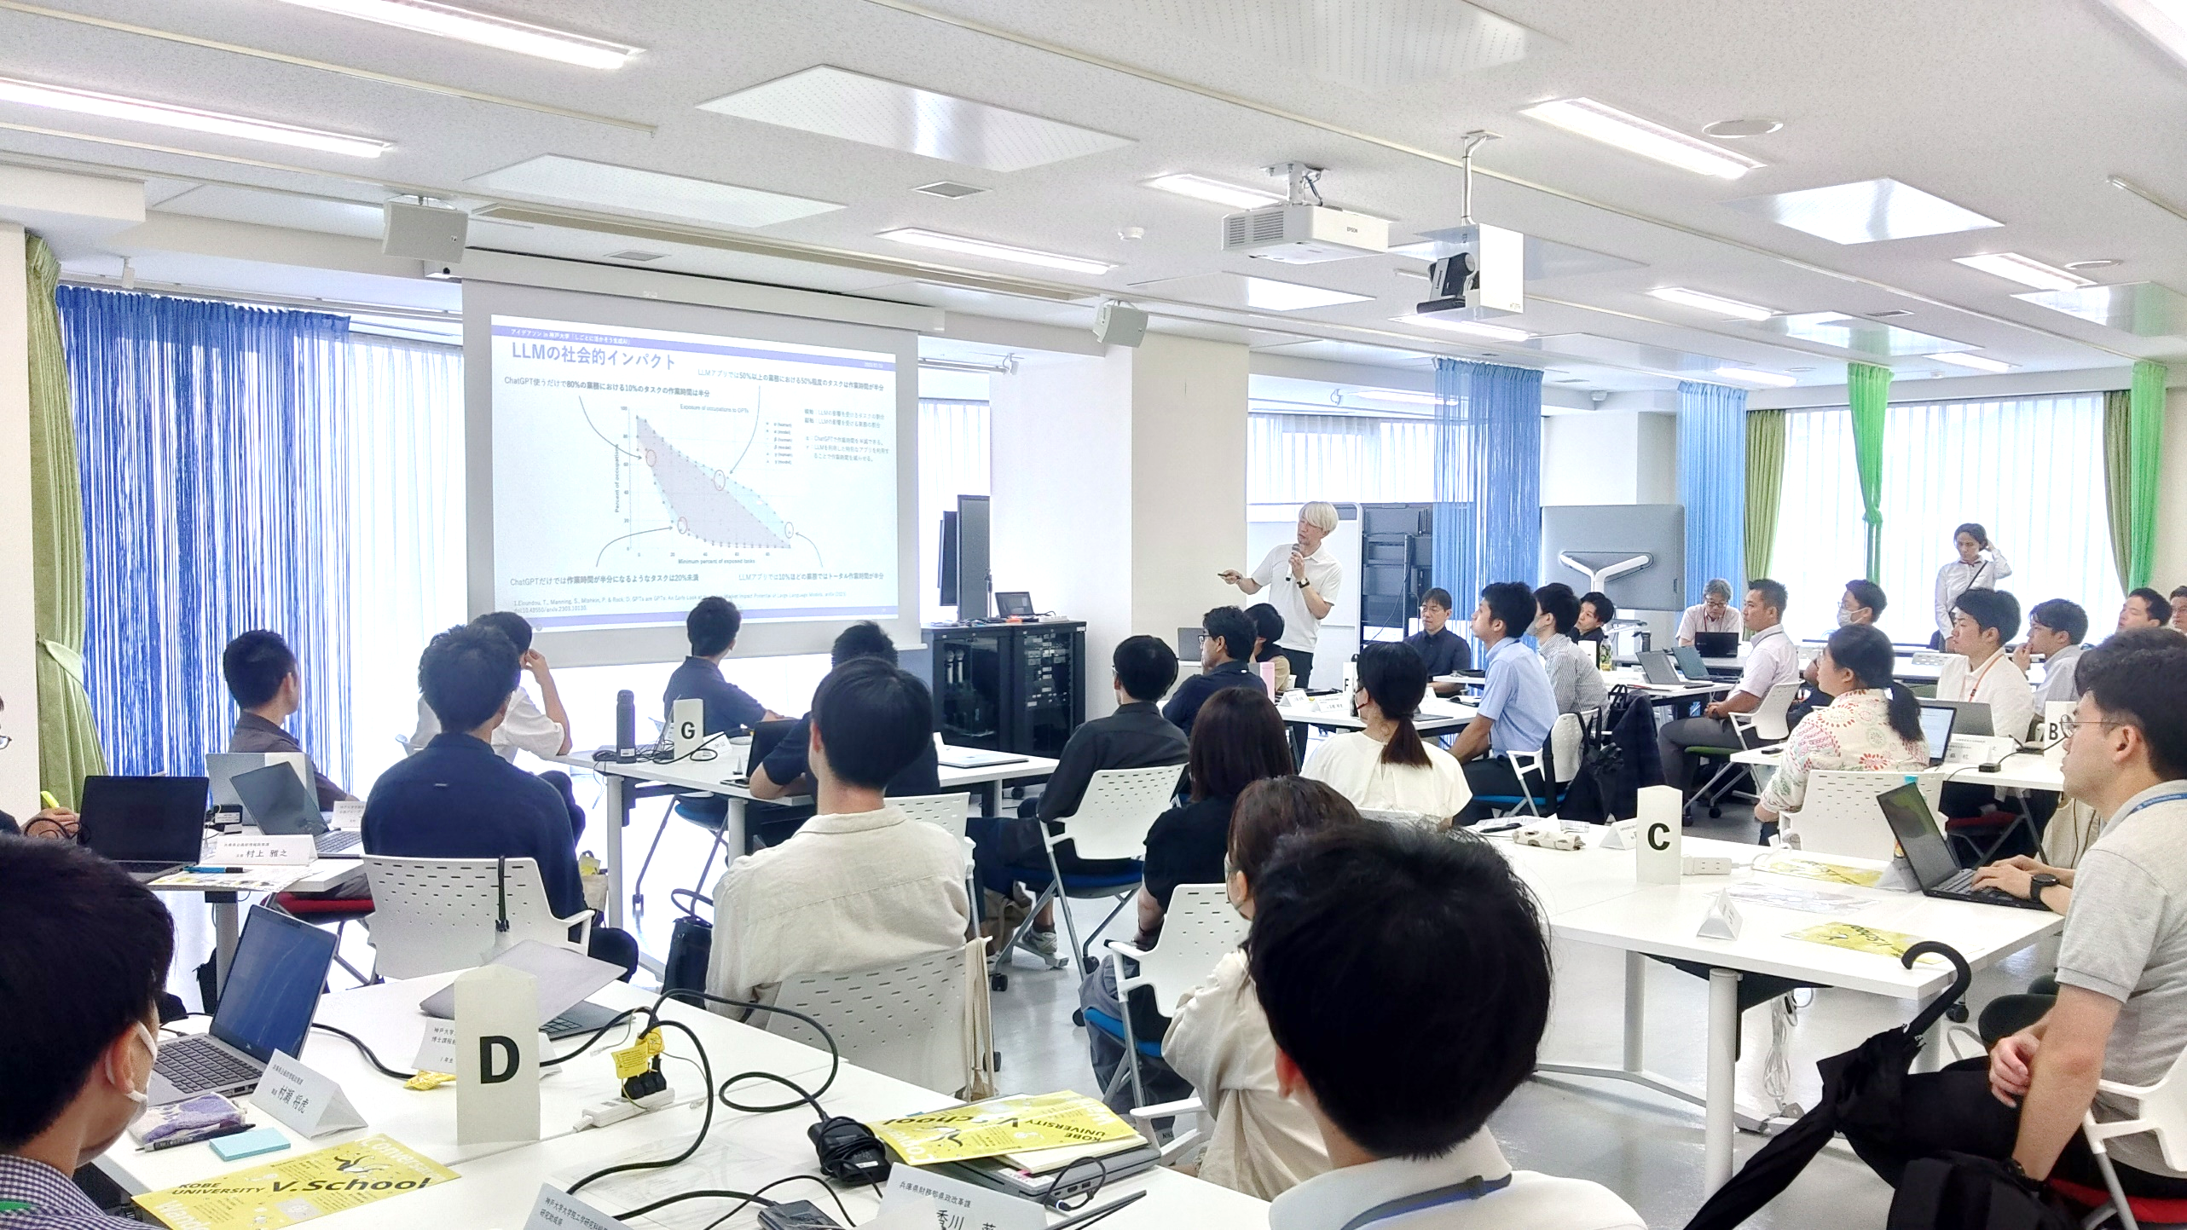
アイデアソン風景①“村尾教授によるChatGPT等生成AIの説明”

Slide 4
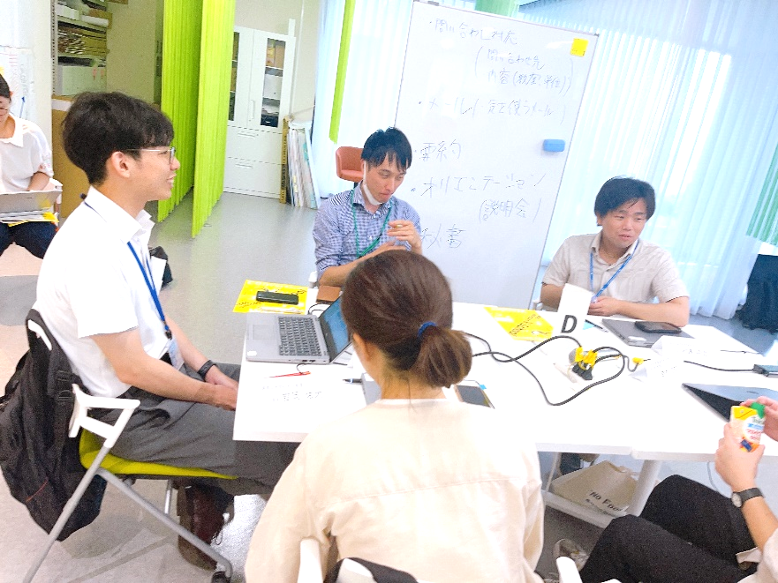
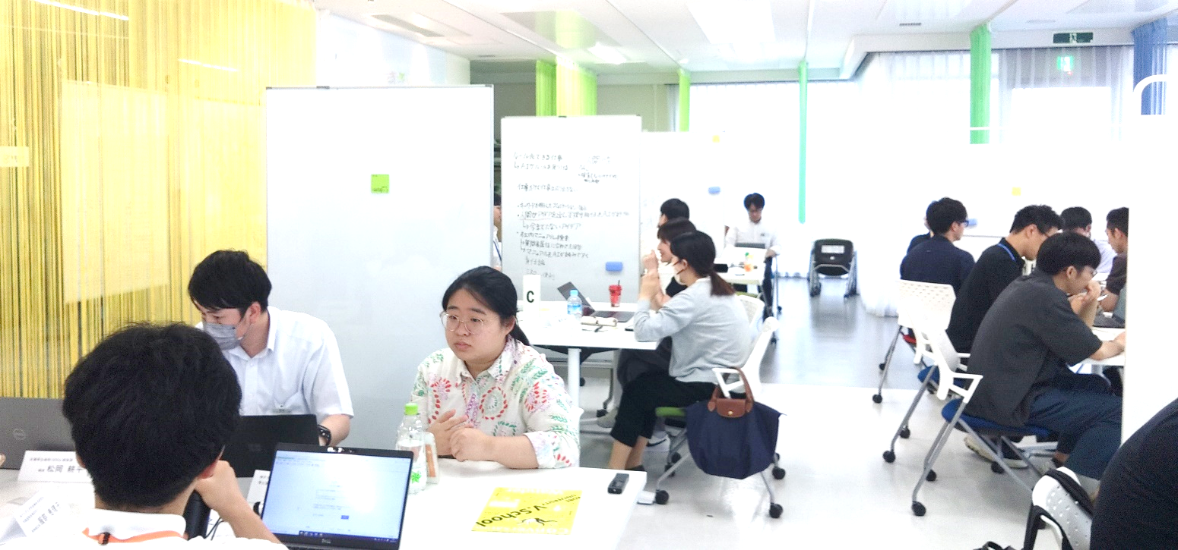
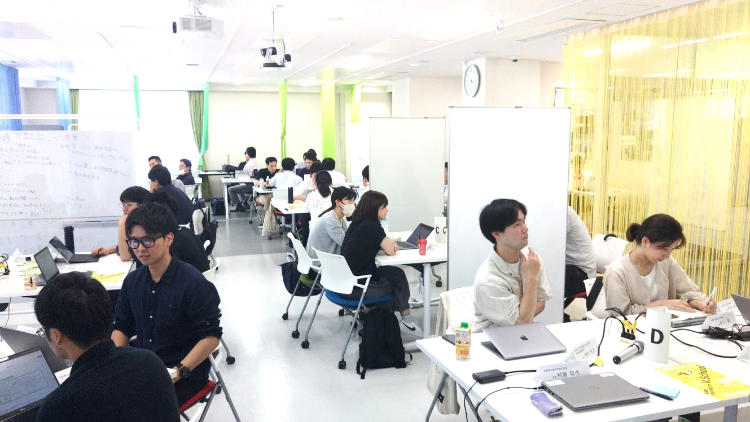
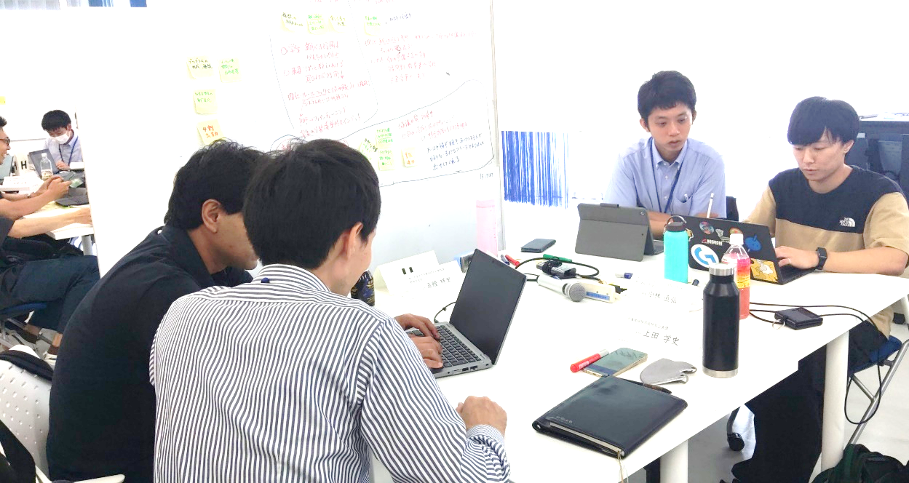
アイデアソン風景② “アイデアを議論”

Slide 5
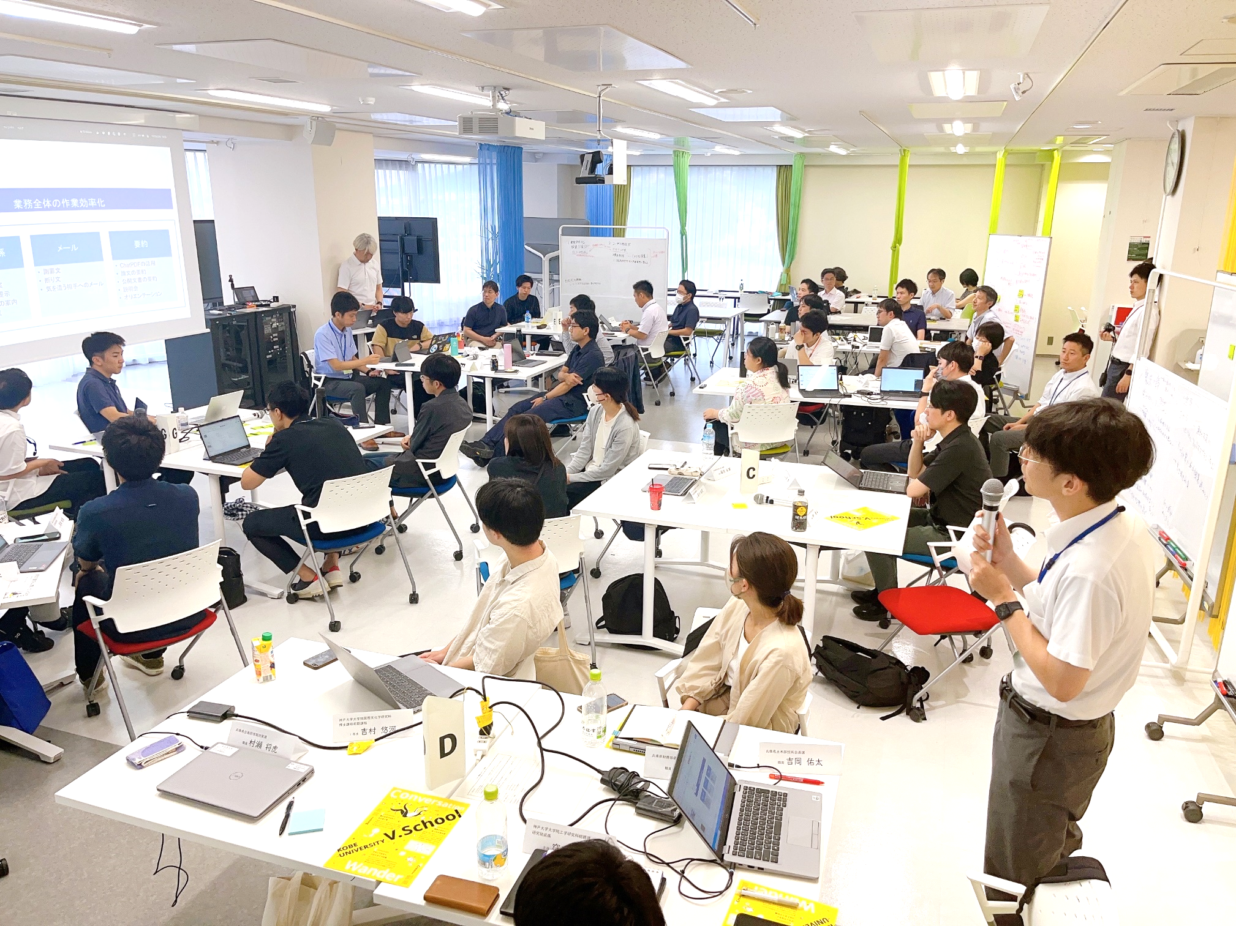
アイデアソン風景③ “各班発表”

Slide 6
アイデアソン事後アンケート
１． 回答者所属（回答者数： ３３名）
２． アイデアソン全体についてお尋ねします。
２-1 楽しめましたか。
２-２ 有意義でしたか。

Slide 7
アイデアソン事後アンケート
3. 質問2についてそのように回答した理由を教えてください。それ以外にアイデアソンに参加した感想があれば教えてください。
・ 自分で考えていただけでは気づかなかった視点からのアイデアを多く得ることができた。またグループで話し合うこと自体が楽しかった。
・ 兵庫県庁の職務内容やICTまわりの職場事情について詳しく聞くことができ、またその環境で働いている方の生成AIについての考え方を聞くことができたのは大きな収穫でした。学生も既にかなり生成AIを使いこなしており、刺激を受けました。
・ 年齢、所属、立場が異なる人との交流は、デスク業務よりも格段に刺激的であった。なお意見交換を楽しむことはできたが、会を通してアイデアの成果物を残せたかは疑問である。
・ AIを作る側の意見や、研究者目線での意見を聞くことができ、非常に新鮮で楽しめました。 etc...
4. 今回のアイデアソンに参加して⽣成AIそのものや⽣成AIの活⽤について考えは変わりましたか？
5. ⽣成AIの活⽤について，今どのように考えているか教えてください。
・ LLMやプロンプトを工夫して将来の予測ができるようになれば面白いなと思う。
・ 今後AIが進化することを考えて、自由に活用のアイデアを出していくことも必要なことであると思うようになりました。
・ 企業、大学での活用は思ってほど進んでいないことが分かり、むしろ県が主導してガイドラインなどを作成する意義を見つけることができた。生成AIの得意な点、不得意な点を整理し、まずは使い方等のガイドラインを整備することから始めるのだと考える。
・ AIに限ったことではないが、自分の業務の中で、人間性が求められる部分とそうでない部分を意識しながら働いて、人間性が求められない部分については試しにAIを使っていこうと思うようになった。 etc...

Slide 8
アイデアソン事後アンケート
6. 今後異なるテーマで兵庫県と神⼾⼤学の合同イベントが催されるとしたら参加したいですか？
7. 上記の質問6についてそのように答えた理由を教えてください。
・ 今回情報収集に勤しんでしまい本当の意味での「アイデアソン」としては不完全燃焼だったため。
・ 地域のDXやスマートシティは行政だけで進められるものではなく、産業界に加えて地域の知の拠点である大学との連携が必要かつ有効と考える。大学にとっても研究や教育のフィールドとなる身近な地域とつながれる機会にもなる。兵庫県域を代表する大学である神戸大学とは、地域のDXやスマートシティでもっと連携を深めたい。
・ 同じ職場の閉じた環境だけでは新しいアイデアや、施策の広がりは生まれないため、多くの刺激を受けつつ異なる観点からの意見等を参考にしていきたい。 etc...
8. 今後同じような会を催すとしたらどのような部分で改善が必要だと思いますか？
・ グループディスカッションの時間がもう少し長ければよかったと思いました。
・ 発表後の時間がもっとあればよいなと感じました。何か生み出すことが目的ではないので、議論の時間がもっとあればよいなと感じました。
・ グループ別に意見交換する時間が短かった。メンバーが発言した内容を整理してまとめるところまで進まなかったので。 etc...
9. 上記の質問8についてそのよう考える理由を少し詳細に教えてください
・ もう少しじっくり時間をかけて意見交換がしたかったです。
・ 自由に議論してよい、と言われると却って何から始めればよいかわからず難しかった。ある程度テーマが絞られた方が進めやすいと思う。また前半の講義パートも、ためになる内容だったが、人によってはすでに知っている部分があるかもしれないので、事前の資料共有で済ませ、グループワークの部分を長めにした方がよいかもしれない。
・ 学生の参加者数がそこまで多くなく、施策の受け手よりも実行側の意見の方がほとんどになってしまった。 etc...

